Slide 1
왜 '하나의 직교 회전'이 기억을 정렬하고, 왜 일반화되는가
N차원 key 공간의 기저 재선택으로서의 R — 통신 통계, loss-정의 중요도(E-T1), 도메인 이식 실측(E-T2)
Elastic Test-Time Memory · Theory Deck (2026-07-14)

Slide 2
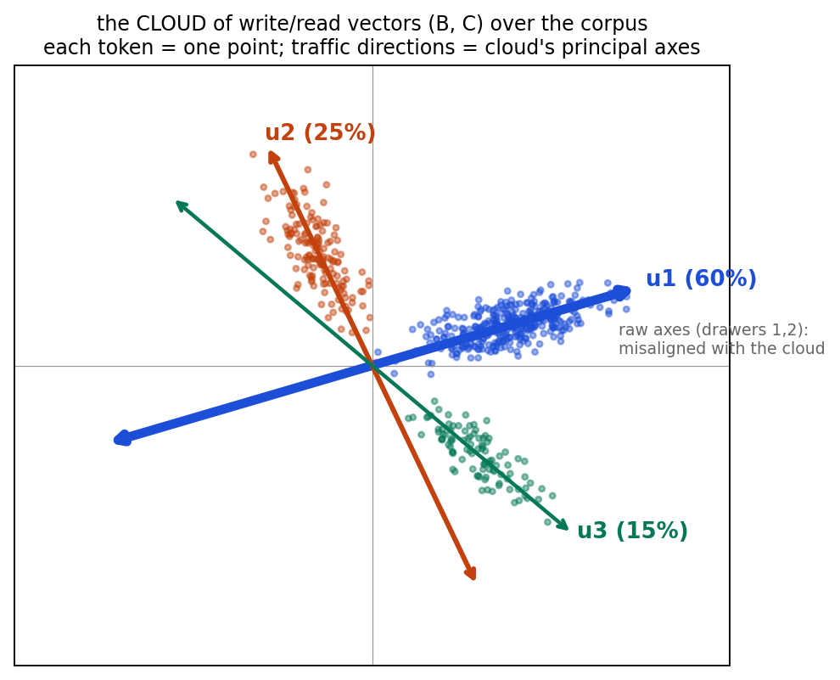
1. 재료: 말뭉치 전체가 만드는 '벡터 구름'
토큰(문맥)마다 동결된 가중치가 key B, query C를 생성 — 말뭉치 전체로 보면 N차원 공간의 점 구름
구름의 주축들 = '통신 방향' — 개별 토큰이 아니라 분포의 성질 (아래: 60/25/15 장난감)

Slide 3
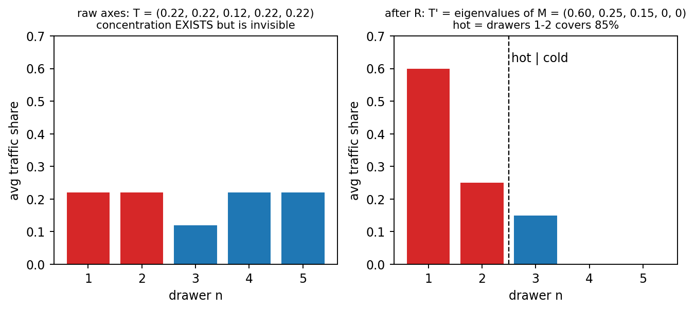
2. 집중은 이미 있었다 — 보이지 않았을 뿐
평균 통신량 행렬 M = E[C Bᵀ·w]: 방향 r의 트래픽 = rᵀMr — 앞 k서랍 최대화의 해 = M의 고유기저(고유값 순)
원래 좌표에선 트래픽이 평평(왼쪽) → 회전 후 고유값 수열로 정렬(오른쪽) — R은 집중을 '창조'하지 않고 '축에 정렬'

Slide 4
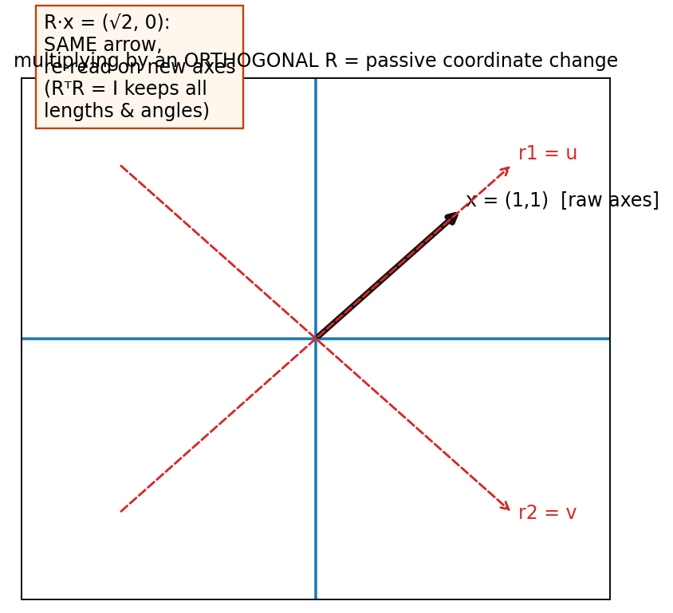
3. 직교행렬 = 무손실의 계약서
정의 RᵀR = I (행들이 상호 수직·길이 1) → 내적·길이·각도 보존
수동적 관점: 벡터는 그대로, 좌표계만 교체 — 모델의 계산(⟨C,B⟩)은 좌표 무관 → full-width 정확 불변 (fresh=raw 실증)

Slide 5
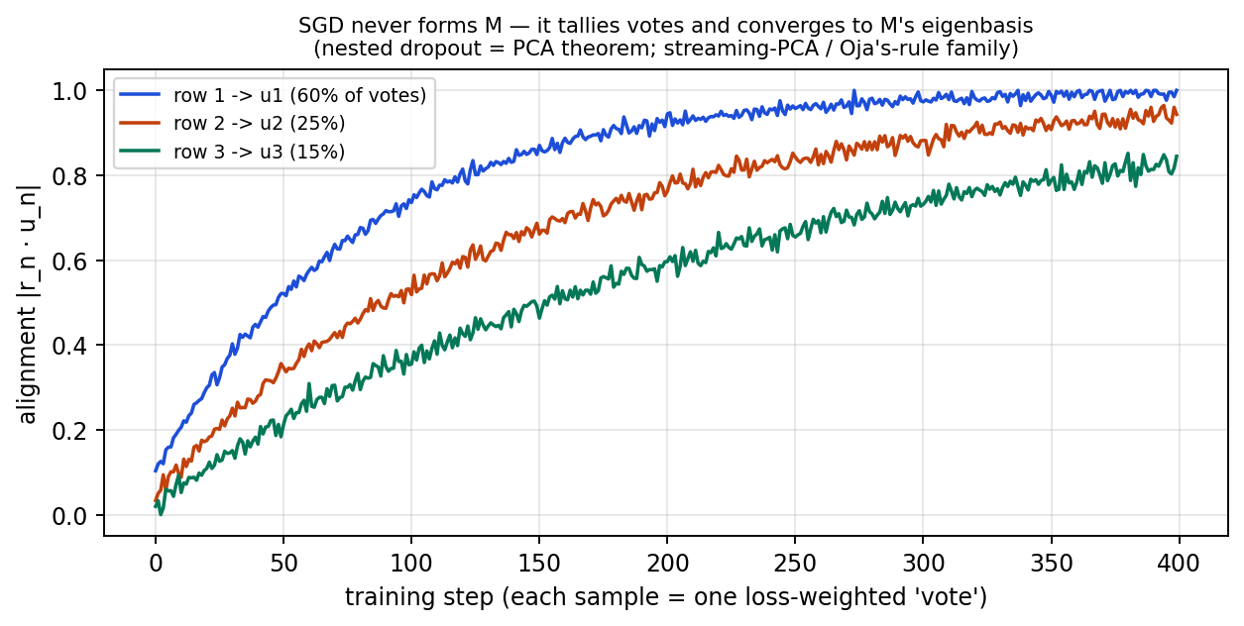
4. 학습 = M을 만들지 않는 고유분해
M은 (동결 가중치 × 데이터 분포)가 정하는 수학적 사실 — 아무도 계산하지 않음
prefix-loss SGD: 표본마다 자기 방향에 loss-가중 '한 표' → 개표 결과가 고유값 순 (nested dropout=PCA 정리; Oja/streaming-PCA 계보)

Slide 6
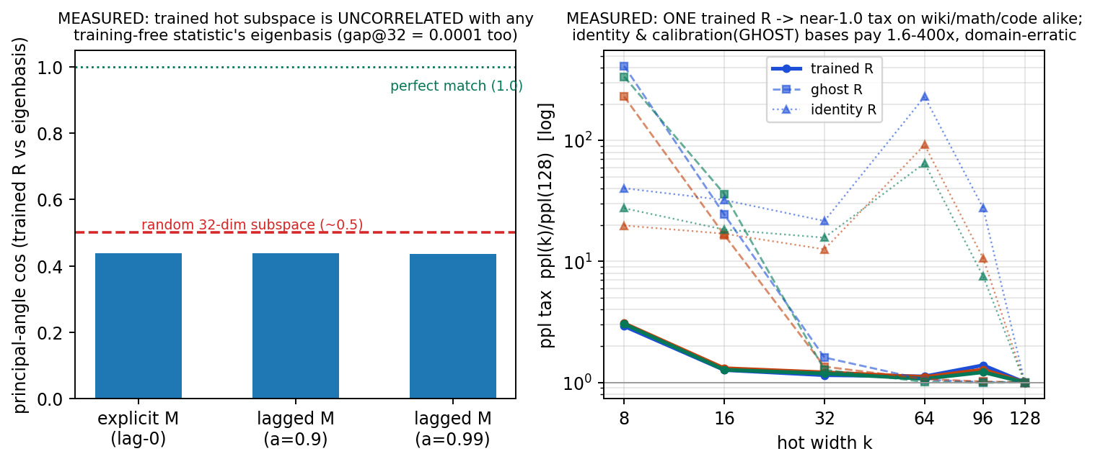
5. 왜 과적합되지 않는가 (1) — 갭 논증이 아니라 '작은 가설류 + 이식 실측'
R의 가설 공간 = 직교군 (3.5M, 백본의 0.04%) — 특징을 새로 배우지 않고 기존 통계의 좌표만 고름
이상화(Davis-Kahan): 갭 크면 부분공간 안정 — 실측이 기각: 명시 M은 gap@32≈0, 학습 R과 주각 cos 0.44≈무작위 (lag-0·시차·열노름·질의에너지 4중 수렴) → 중요도는 loss가 정의, training-free 통계로 대체 불가
일반화의 실제 근거 = ① 가설류 작음 ② 이식의 직접 실측(E-T2): 한 R의 절단세 곡선이 wiki/수학/코드에서 겹침 (k16: 1.26/1.31/1.27×) vs calibration 기저는 k16에서 17-36× 절벽

Slide 7
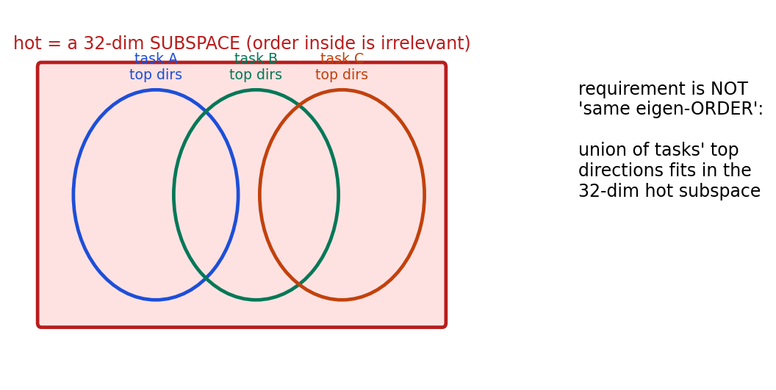
6. 왜 과적합되지 않는가 (2) — 요구 조건이 '순서'가 아니라 '합집합'이라서
hot은 방향 1개가 아닌 그룹당 32차원 부분공간 — hot 내부 순서는 무의미, 경계만 유효
태스크들이 서로 다른 순서로 밀어도 상위 방향 합집합이 32차원에 들어오면 무충돌 + 27층×8그룹이 다양성 분산 흡수
실증: 일반 LM loss로만 학습한 R이 GSM8K/RULER/recall/HumanEval 전반 lossless — 상위 스펙트럼 = 태스크 공유 인프라
정밀화(E-T2): 배우는 것은 전순서도 아닌 '메뉴 격자의 부분공간 사슬(flag)' — 메뉴 밖 폭(k=8, 96)은 3도메인 공통으로 유료(k96 1.2-1.4× > k64) → 학습이 굽는 건 메뉴 지점의 경계들뿐

Slide 8
7. 경계 부근만 혼합에 민감 — 레시피의 통역
상위부(범용 채널)는 태스크 불변, hot/cold 경계 부근은 혼합 가중에 민감
실측 사례: wikitext 단독 → 다운스트림 실패 (잘못된 M) / 장문 CoT 갭 → longcot 혼합 추가로 회복 (81.6 lossless)
귀결: 데이터 레시피 설계 = M_eff의 경계 재가중 — 시행착오가 원리로 통역됨

Slide 9
8. 주장 사다리와 증명 상태
[확정] 회전 불변성 (fresh=raw) — 정확한 정리 + 9B 실증 (정답 수 동일)
[강함] prefix-loss → 고유기저 정렬 — 선형 정리(Rippel'14) + 비선형은 실측 (탄력성 단조curves)
[강함] 스펙트럼 집중의 존재 — 표현 비등방성의 상속(문헌) + GHOST phantom(외부) + 우리 33→81
[확정(실측)] 중요도 = loss-정의 (E-T1) — 명시 M(lag-0·시차)·열노름·질의에너지 전부 학습 R과 무상관(cos 0.44) — calibration류 실패의 뿌리
[확정(실측)] 일반화 (혼합→다운스트림) — 부분공간 가설류(작음) + E-T2 이식 실측(3도메인 tax 곡선 일치) + LM-only R 전이; D-K 갭 논증은 기각(gap@32≈0)
[관측] 메뉴 격자 (E-T2) — off-menu 폭(8, 96)은 3도메인 공통 유료 — 학습물 = 전순서가 아닌 메뉴 지점의 flag
[확정] 경계 민감성 — wikitext 실패 / longcot 회복 — 재현 가능한 레시피 실측
[TODO] 남은 이론 실험 — ① ppl-acc 괴리 정량화(ghost k32: ppl 1.3×인데 GSM8K −26.5) ② M_task 정렬도(부분공간 각도) ③ 경계갭 없는 안정성의 대안 정리(flag 최적성)

Slide 10
9. Background Reference Map (기둥별)
정렬 원리: Rippel+ '14 Nested Dropout(=PCA) · Kusupati+ '22 MRL · Eckart–Young(저랭크 최적성)
암묵적 고유분해: Oja '82 (streaming PCA) · stochastic power iteration 문헌
표현의 스펙트럼 집중: Ethayarajh '19 (anisotropy) · Gao+ '19 representation degeneration
고유공간 안정성(일반화): Davis–Kahan '70 sin-θ · Yu+ '15 (variant) · 행렬 농도부등식(Tropp '12)
직교 파라미터화: OFT (Qiu+ '23) · QR retraction (Stiefel manifold 최적화, Absil+ '08)
상태-차원 축 선행: SSE '25 (row-sparse, from-scratch) · GHOST '26 (정적 절단) · MoM '25 · MatMamba '24 · MatryoshkaKV '24
query-aware 읽기(대조): Quest '24 (KV 페이지 선택 — 토큰축; 우리 실측: 상태축은 밀집이라 부적용)
모델 축소의 고전: Moore '81 balanced truncation (GHOST의 뿌리; 우리의 '지우지 말라'와 대비)
아키텍처: Dao&Gu '24 Mamba-2/SSD · GLA/GDN/KDA/GDN-2 · Nemotron-H

